Slide 1
Война и дети в произведениях советских писателей
Война прошлась по детским судьбам грозно,
Всем было трудно, трудно для страны,
Но детство изувечено серьёзно:
Страдали тяжко дети от войны…
А.Болутенко

Slide 2
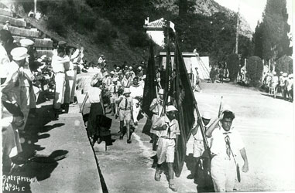
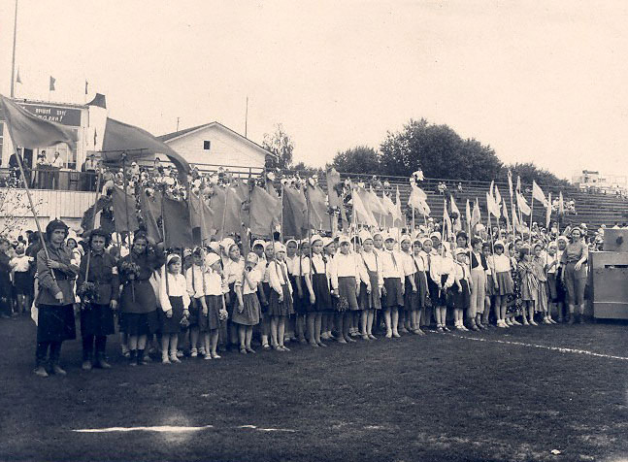
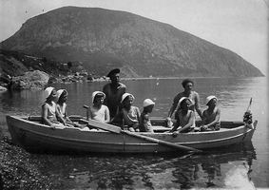
Июнь 1941 года

Slide 3
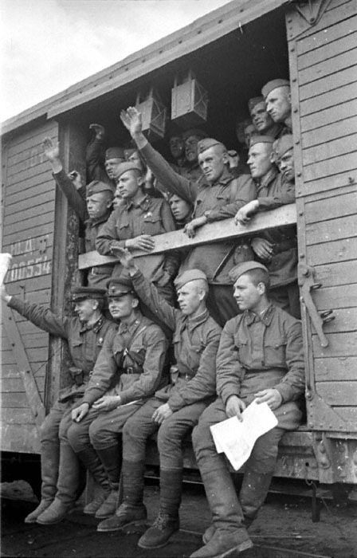
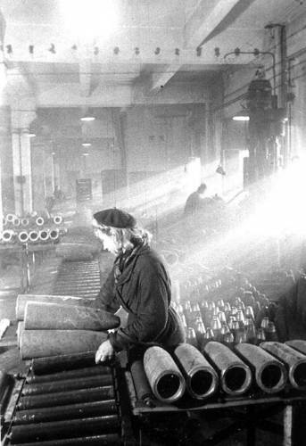
Всё для фронта, всё для победы

Slide 4
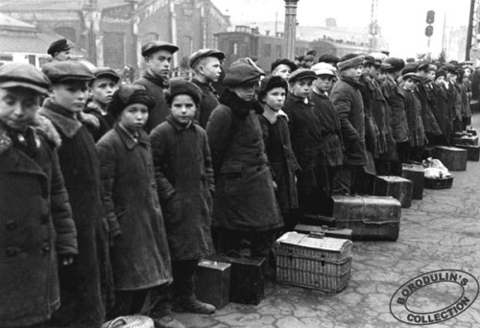
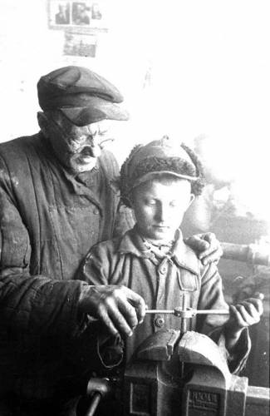
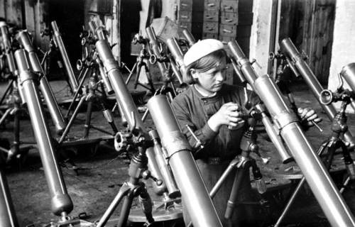
ОТЦЫ НА ФРОНТ, ДЕТИ НА ЗАВОДЫ

Slide 5
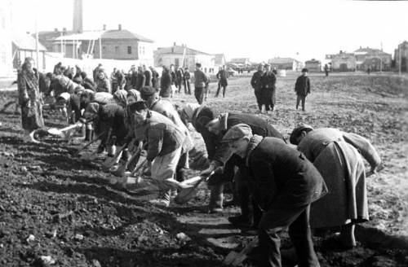
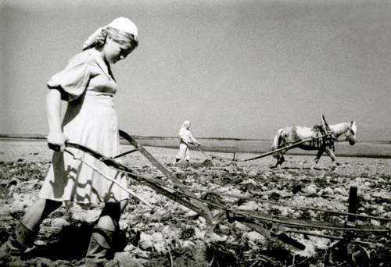

Slide 6
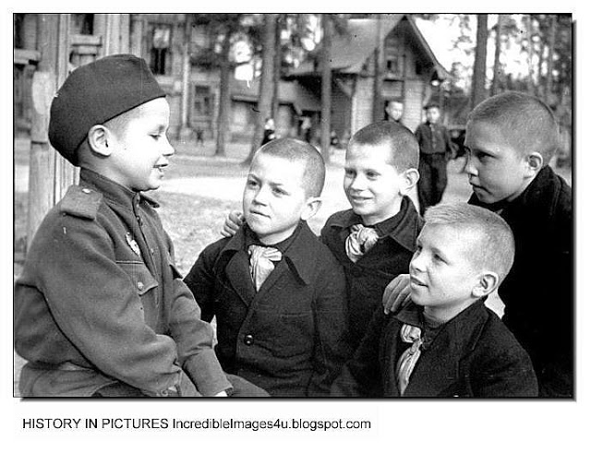
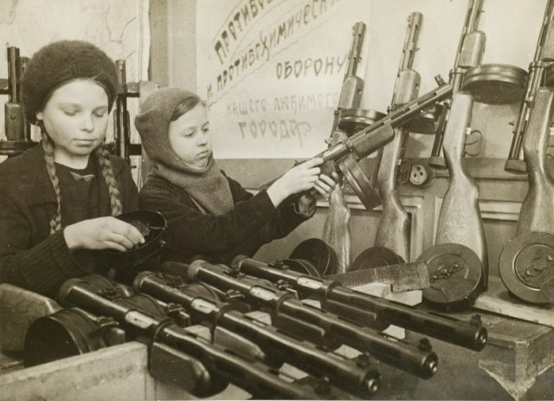
Для детей и о них писали А.Т. Твардовский, К. М. Симонов, С. Я. Маршак. В.Катаев и другие.

Slide 7
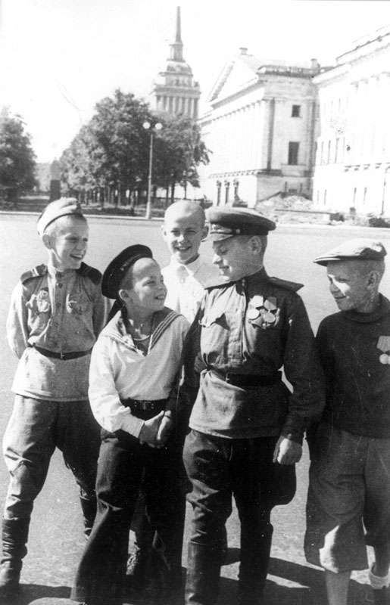
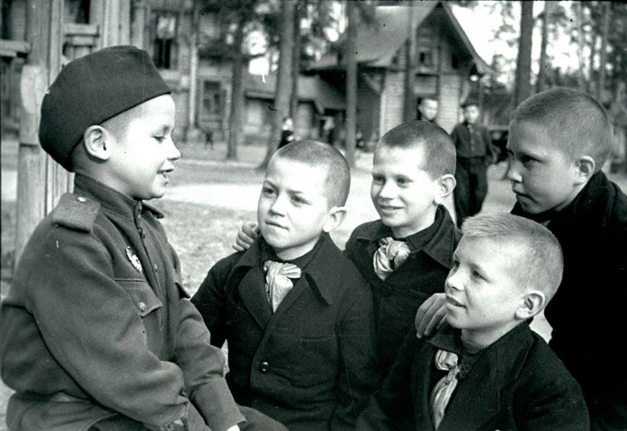
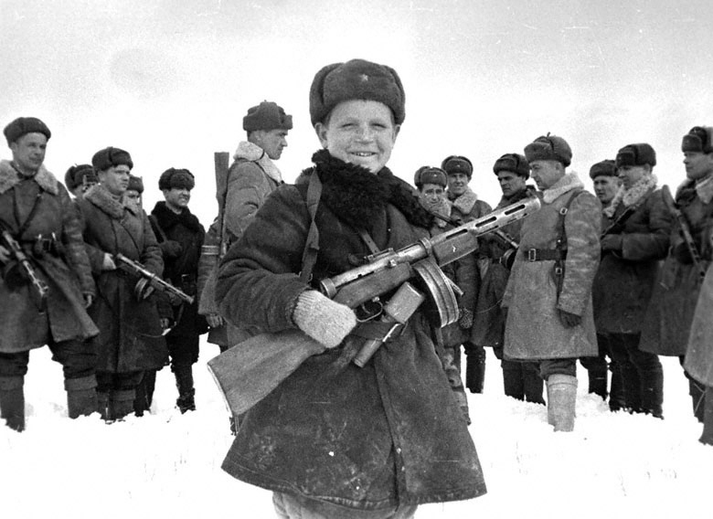
ЮНЫЕ ГЕРОИ

Slide 8
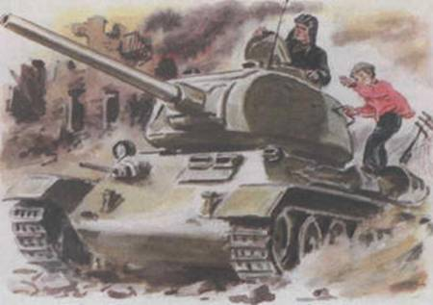
Баллада «Рассказ танкиста» А.Твардовского

Slide 9
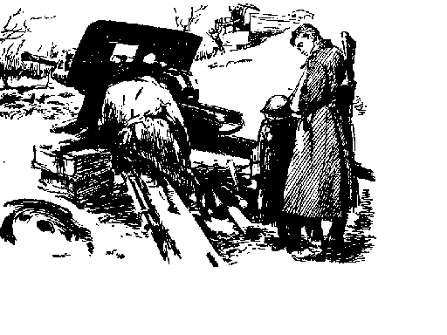
Стихотворение К. М. Симонова «Майор привёз мальчишку на лафете…»
Ты это горе знаешь понаслышке,
А нам оно оборвало сердца.
Кто раз увидел этого мальчишку,
Домой прийти не сможет до конца.

Slide 10
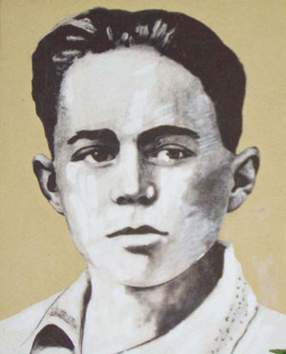
Л.Кассиль «Улица младшего сына».

Slide 11
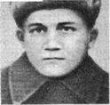
Валерий Волков
Ему было 13 лет, но он уже успел пережить большое горе: в 1938 году умерла мать, а в 1941 году в село пришли фашисты и расстреляли отца за связь с партизанами. Осиротевшего мальчика подобрали разведчики морской пехоты. Так Валерик стал сыном полка.

Slide 12

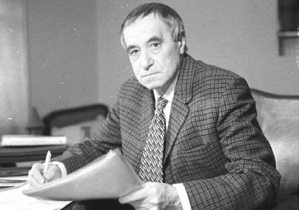
Валентин Петрович Катаев

Slide 13

Можно много говорить о детях войны, об их детстве, которого не было.
Читайте книги о трудном детстве этих детей и память о них будет вечно жить в сердцах людей!

